Slide 1
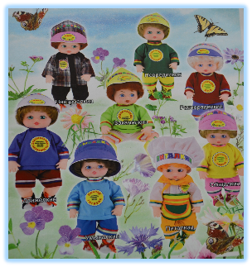
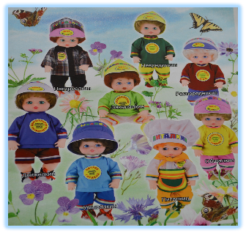
ФОРМИРОВАНИЕ здорового образа жизни СРЕДИ ДЕТЕЙ С РАННЕГО ВОЗРАСТА НА ОСНОВЕ МАТЕРИАЛОВ ЗДОРОВЬЕОБУЧЕНИЯ
«ВОСЕМЬ ПРАВИЛ И ВОСЕМь ДРУЗЕЙ ЗДОРОВЬЯ».
ГУЗ « ДКМЦ г. Читы» РП « Феникс» г. Чита 2023 Заведующий центром здоровья врач-педиатр,
Ростовецкая А.В.

Slide 2
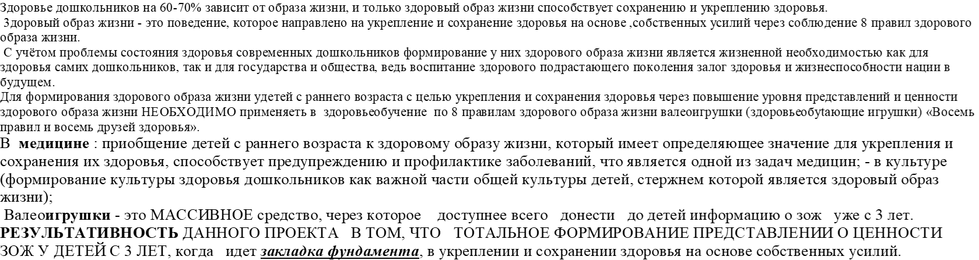
Обоснование социальной значимости проекта
. Цели проекта
Задачи проекта
Цель изучения и освоения здоровьеобучения на основе валеоигрушек - формирование представлений и ценностей здорового образа жизни у детей с раннего возраста для укрепления и сохранения здоровья на основе соблюдения восьми его правил.
Задачи изучения и освоения на основе игрушек:
1. Образовательная: способствовать формированию представлений о здоровье, здоровом образе жизни, повышение грамотности по вопросам укрепления и сохранения здоровья. через соблюдение здорового образа жизни -его восьми правил.
2. Развивающая: развивать необходимые навыки для применения в повседневной жизнедеятельности- способов соблюдения каждого из восьми правил здорового образа жизни на основе собственных усилий с целью укрепления и сохранения здоровья.
3. Воспитывающая: воспитывать ценностное отношение к здоровью, здоровому образу жизни, к его восьми правилам и важности их применения для укрепления и сохранения здоровья.

Slide 3
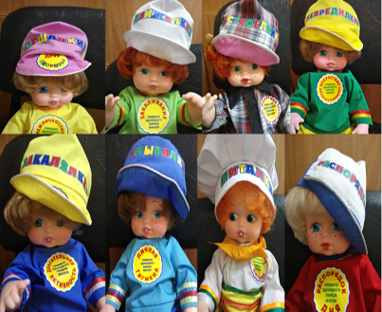
Пропаганда зож и здоровьеобучение врачами-педиатрами,медицинскими психологами,врачами ДШО,медсестры лпу,центров здоровья,дошкольных и школьных учреждений детей с 3 лет ,используя наглядные пособия в виде визуальных аудиосредств.
Данные средства представлены в виде уникальных, обучающих. говорящих валеоигрушек (valeo. от лат. «быть здоровым») «ВОСЕМЬ ПРАВИЛ И ВОСЕМЬ ДРУЗЕЙ ЗДОРОВЬЯ».
САМЫМ ДОСТУПНЫМ ДЛЯ ДЕТЕЙ СРЕДСТВОМ ОБУЧЕНИЯ, ВОСПИТАНИЯ, РАЗВИТИЯ ЯВЛЯЮТСЯ ИГРУШКИ
И ВАЖНО ИСПОЛЬЗОВАТЬ ПОТЕНЦИАЛ ИГРУШЕК ДЛЯ ЗДОРОВЬЕОБУЧЕНИЯ КАЖДОГО РЕБЕНКА ПО ФОРМИРОВАНИЮ ЗОЖ.
ПРОФИЛАКТИКА ЗОЖ ПРЕОБРЕЛА ОБРАЗЫ, ПОДКРЕПЛЕННЫЕ СОВЕТАМИ.
ЗДОРОВЫЙ ОБРАЗ ЖИЗНИ - 8 правил, у каждого правила появился друг здоровья, дающий соответстствующий звуковой совет и закрепление происходит в виде определенной тематической игры.
Правила зож :
ПОДДЕРЖКА ХОРОШЕГО НАСТРОЕНИЯ - «Друг здоровья Настроелкин»; + звуковой совет
РАЦИОНАЛЬНОЕ ПИТАНИЕ- «Друг здоровья Питалкин»; + звуковой совет
3 ОТСУТСТВИЕ ВРЕДНЫХ ПРИВЫЧЕК- «Друг здоровья Невредилкин»;+ звуковой совет
4.ЗАКАЛИВАНИЕ-«Друг здоровья Закалялкин»;+ звуковой совет
5.ПОДДЕРЖКА ХОРОШЕГО НАСТРОЕНИЯ –«Друг здоровья Настроелкин»;+ звуковой совет
6.РАСПОРЯДОК ДНЯ – «Друг здоровья Распоряделкин»;+ звуковой совет
7.ЛИЧНАЯ ГИГИЕНА –« Друг здоровья Умывалкин»;+ звуковой совет
8.МЕЖЛИЧНОСТНЫЕ ОТНОШЕНИЯ- «Друг здоровья Общалкин»+ звуковой совет.
КРОМЕ игрушек, применяются ВАЛЕОРАСКРАСКИ,где на каждой странице название правила зож ,
образ валеоигрушки для раскрашивания и совет от «Друга здоровья».
В результате ОБУЧЕНИЯ У РЕБЕНКА формируется:
1. Мотивация к ведению зож.
2. Повышается грамотность в вопросах укрепления и сохранения здоровья
3.Преобретается готовность ежедневно соблюдать эти правила.

Slide 4
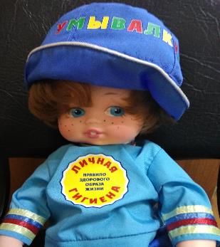
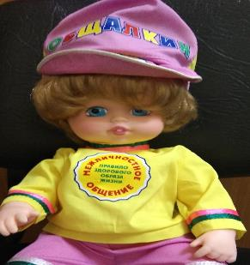

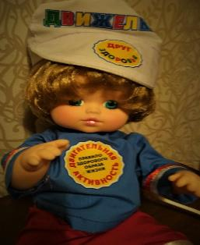
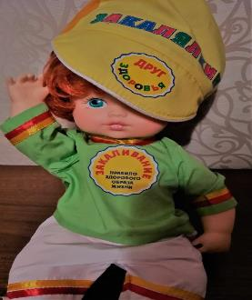
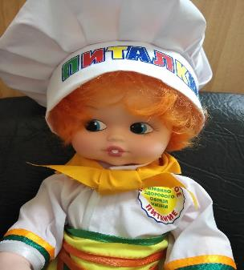

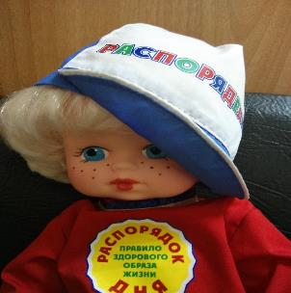
8 ПРАВИЛ И 8 ДРУЗЕЙ ЗДОРОВЬЯ

Slide 5
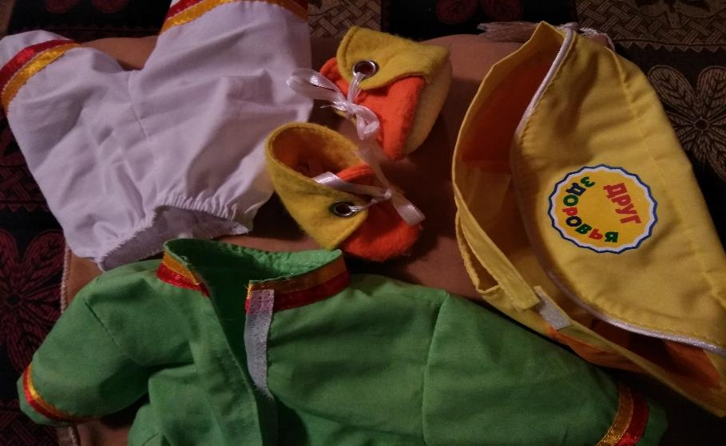

Slide 6
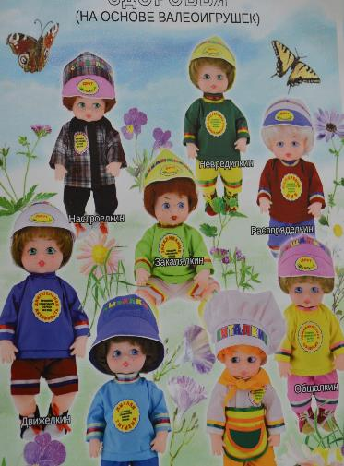
теоретический материал «ВАЛЕОКУРС ДЛЯ ДОШКОЛЬНИКОВ
ВОСЕМЬ ПРАВИЛ И ВОСЕМЬ ДРУЗЕЙ ЗДОРОВЬЯ» ( НА ОСНОВЕ ВАЛЕОИГРУШЕК) пример занятия.
ТЕКС ЗАНЯТИЯ ВАЛЕОКУРСА.
ЗАДАЧИ.1. Образовательная: способствовать формированию представлений о здоровье, здоровом образе жизни, о распорядке дня как о правиле здорового образа жизни, его основных составляющих.
2, Развивающая; развивать необходимые навыки (способы применения) соблюдения распорядка дня для укрепления и сохранения здоровья.
З. Воспитывающая: воспитывать ценностное отношение к здоровью, здоровому образу жизни, к распорядку дня как правилу здорового образа жизни и важности его применения для укрепления и сохранения здоровья.
РЕЗУЛЬТАТ изучения и освоения: повышение уровня представлений о здоровье, здоровом образе Жизни, распорядке дня как о правиле здорового образа жизни, формирование готовности применять способы соблюдения распорядка дня и важности (ценности) распорядка дня для укрепления и сохранения здоровья
. Методы: словесный, наглядный, игровой, поощрение, контроль.
Методическое обеспечение: валеоигрушка <Друг здоровья Распоряделкин,»
СОДЕРЖАНИЕ ЗАНЯТИЯ (Вопитатель:) - Здоровье - это отсутствие болезней, бодрое самочувствие и настроение, доброжелательные, вежливые отношения с окружающими людьми, 3доровье для каждого - это главное. Не зря говорят: Первое боеаmсmво - эmо зdоровье. (поянение воспитателя:) - Среди всех богатств, которыми может обладать человек, первым является здоровье, Поэтому забота о здоровье - главное, и каждый может укреплять и сохранять свое здоровье через соблюдение здорового образа жизни,
(Воспитатель:) - А что такое здоровый образ жизни? Ответы детей. (пояснение воспитателя:) - 3доровый образ жизни - это поведение, которое направлено на через укрепление и сохранение здоровья на основе собственных усилий через соблюдение 8-ми правил здорового образа жизни.
У каждого правила здорового образа жизни свой «Друг здоровья».
Одним из правил здорового образа жизни является распорядок дня, у которого есть <Друг здоровья Распоряделкин> (показывает валеоигрушку). Соблюдение режима дня позволяет укреплять и сохранять здоровье, проводить различные занятия, игры тогда, когда много сил, энергии, а когда приходит время восстановить силы, то необходимо принимать пищу, отдыхать.
Например, дневной сон необходим для восстановления сил, прием пищи для восстановления энергии.
(Воспитатель:) - Что включает распорядок дня? Ответы детей.

Slide 7

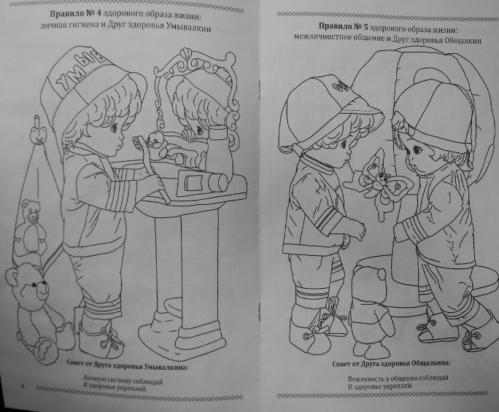
ВАЛЕОРАСКРАСКИ

Slide 8
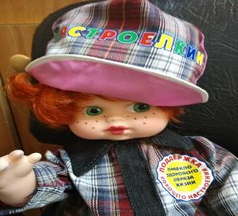
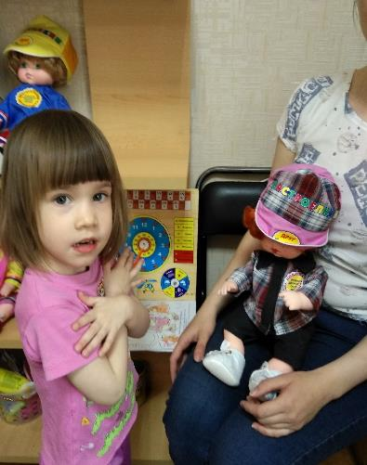
друг здоровья, дающий соответстствующий звуковой совет и закрепление происходит в виде определенной тематической игры.
Правило зож – поддержка хорошего настроения,
«Друг здоровья Настроелкин»
«Ошибочка» Игра от Настроелкина:
Когда ребенок ошибся или что то не получается, что бы избавиться от переживаний и вернуть хорошее настроение необходимо выполнить 3 простых движения( жеста),которые сопровождаются фразами.
1.Руки в стороны и сказать себе: «Ошибочка».
2.Скрестив руки на груди, обнять себя и сказать: «Я хороший».
3. Энергично ладони вперед (руки прямые вытянуты вперед) и короткая фраза: Развиваться, общаться, веселиться. ПОВТОРИТЬ 2-3 раза.

Slide 9
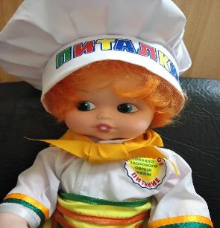
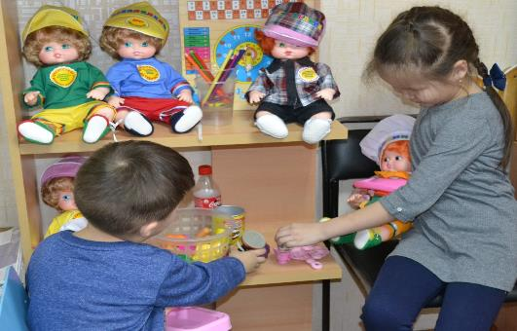
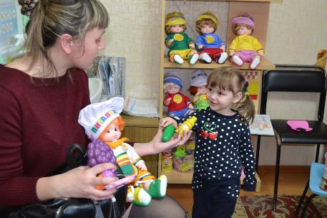
друг здоровья, дающий соответстствующий звуковой совет и закрепление происходит в виде определенной тематической игры.
Правило зож правильное питание,
« Друг здоровья Питалкин» .
Игра от Питалкина
«Полезные и вредные продукты»
Выбирается водящий, у которого в руках валеоигрушка,а остальные дети становятся в круг.
Водящий называет слово и передает валеоигрушку другому ребенку: если слово- полезный продукт, то необходимо взять игрушку, если- вредный –то брать не надо.
Так же по режиму питания или что нужно кушать на завтрак, обед, ужин.
Если ребенок ошибся, он становиться водящим.

Slide 10

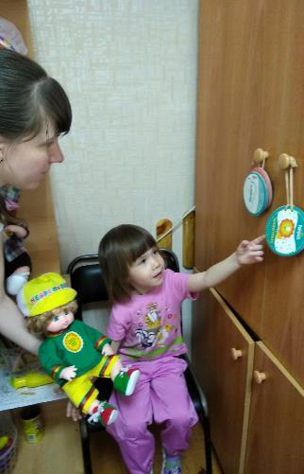
друг здоровья, дающий соответстствующий звуковой совет и закрепление происходит в виде определенной тематической игры.
Правило зож –отсутствие вредных привычек, « Друг здоровья Невредилкин»
Игра от Невредилкина
« Дотрожка»
( отвлечь от гаджетов, если ребенок грызет ногти и т.д.)
По просьбе взрослого ребенок (дети) выполняют задания - дотронуться до :
1.Круглого, мягкого, синего, бумажного, железного и т.д.;
2.До пяток ног, на спине до лапоток, до пальцев ног до пола и т.д.; Повторить 2-3 раза.
Выполнять в течении 2-4 минут.

Slide 11
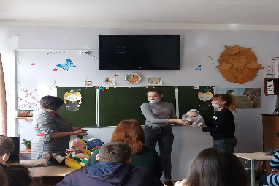
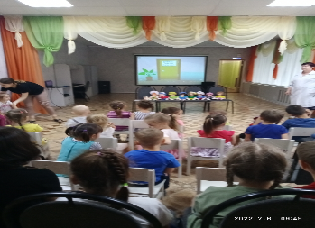
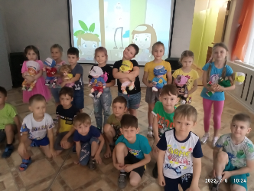
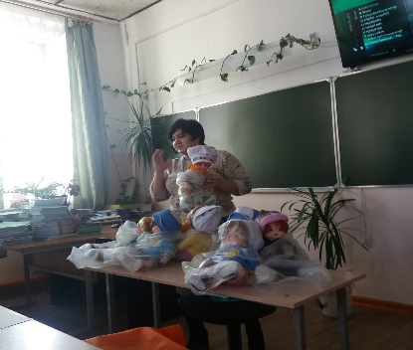
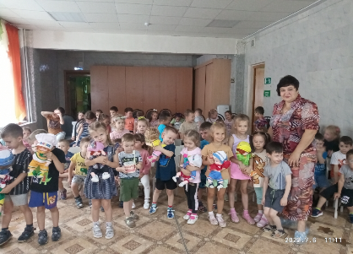
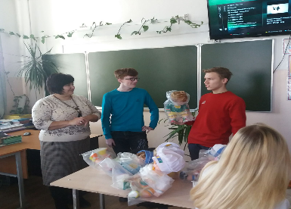
СОЗДАНИЕ «ПРОФИЛЬНЫХ ШКОЛ ЗДОРОВЬЯ» НА ОСНОВЕ КУРСА «8 ПРАВИЛ И 8 ДРУЗЕЙ ЗДОРОВЬЯ»

Slide 12
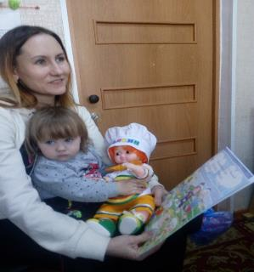
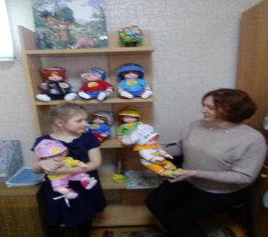
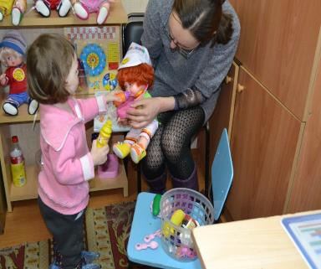
РЕКОМЕНДАЦИИ
ДЛЯ РОДИТЕЛЕЙ по ФОРмИРОВАНИю здорового образа жизни СРЕДИ ДЕТЕЙ С РАННЕГО ВОЗРАСТА НА ОСНОВЕ
МАТЕРИАЛОВ ЗДОРОВЬЕОБУЧЕНИЯ
«ВОСЕМЬ ПРАВИЛ И ВОСЕМь ДРУЗЕЙ ЗДОРОВЬЯ».

Slide 13
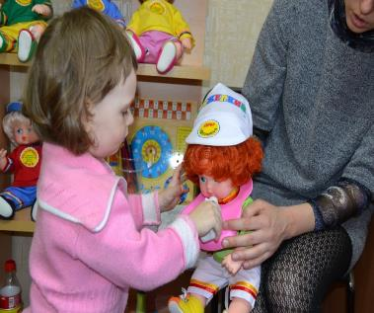
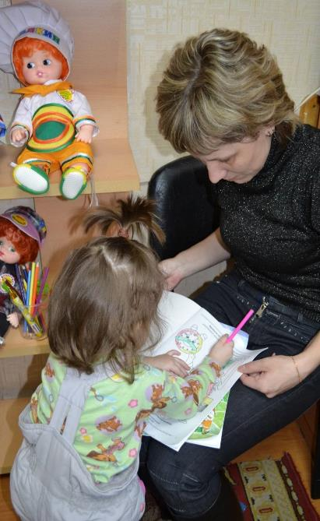
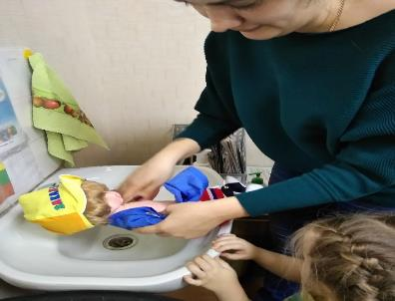

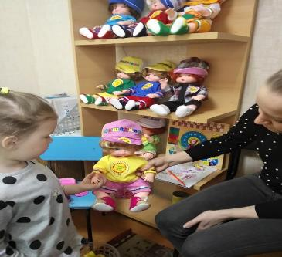

Slide 14
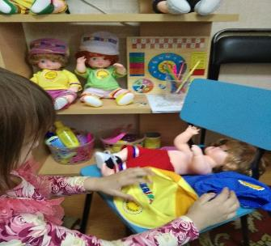
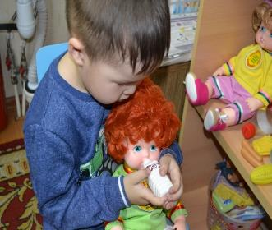
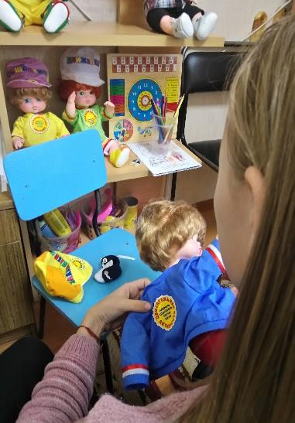
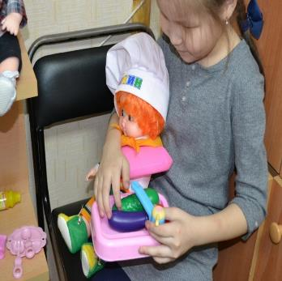
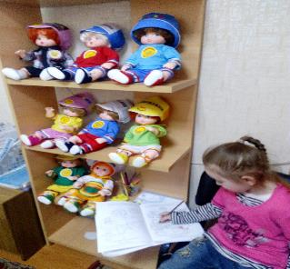

Slide 15
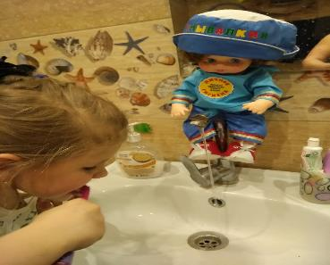
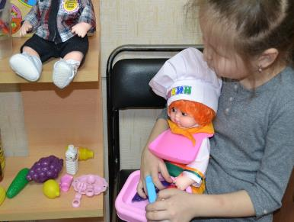
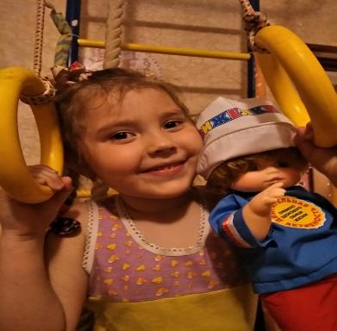
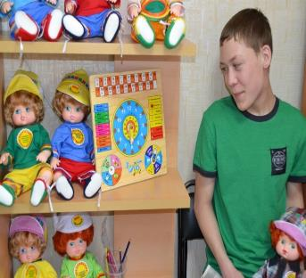
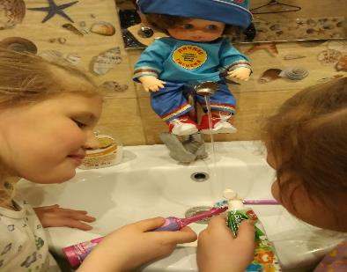

Slide 16
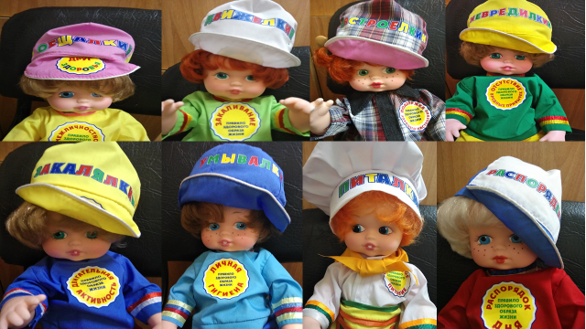
Благодарим за внимание . Valeo!

